Slide 1
Успен ауданының Новопокровка ауылдық округінің 2026-2028 жылдарға арналған Азаматтық бюджеті

Slide 2
Құрметті сайтқа келушілер!
Сіздің назарыңызға Успен ауданының Новопокровка ауылдық округінің 2026-2028 жылдарға арналған Азаматтық бюджеті ұсынылған, онда ақпарат бар
Новопокровка ауылдық округі бюджетінің негізгі көрсеткіштері, оны қалыптастыру параметрлері, бюджет қаражатын жұмсау бағыттары туралы.
Бұл құжат Успен ауданы Новопокровка ауылдық округі бюджетінің түсімдері мен шығыстары туралы толық ақпаратты қамтиды..

Slide 3
Бюджеттік процестің заңнамалық базасы
Успен ауданының Новопокровка ауылдық округінің Азаматтық бюджетінің жобасы Қазақстан Республикасының 2025 жылғы 15 наурыздағы Бюджет кодексіне сәйкес үш жылдық кезеңге әзірленді.

Slide 4
Успен ауданының Новопокровка ауылдық округінің 2026-2028 жылдарға арналған бюджеті
Успен ауданының Новопокров ауылдық округі бюджетінің көлемі, мың теңге
Ауылдық округ бюджеті-бұл ауылдық округ әкімінің, оған ведомстволық бағынысты мемлекеттік мекемелердің міндеттері мен функцияларын қаржылай қамтамасыз етуге және тиісті әкімшілік-аумақтық бірлікте мемлекеттік саясатты іске асыруға арналған орталықтандырылған ақша қоры.

Slide 5
Бюджет түсімдерінің құрылымы
Новопокровка ауылдық округі
Успен ауданының 2026-2028 жылдарға арналған, мың теңге
№ р/б | Атауы | 2026жыл | 2027 жыл | 2028 жыл
1 | 2 | 4 | 5 | 6
1 | Кірістер | 106657 | 63004 | 63046
 | Салық түсімдер, оның ішінде: | 27679 | 28172 | 29480
 | жеке табыс салығы | 9011 | 11617 | 12199
 | мүлікке салынатын салығы | 208 | 218 | 229
 | жер салығы | 5 | 5 | 5
 | көлік құралдарына салынатын салық | 6811 | 4126 | 4230
 | Бірыңғай жер салығы | 11644 | 12206 | 12817
2 | Негізгі капиталды сатудан түсетін түсімдер | 253 | 265 | 278
3 | Мемлекеттік басқарудың жоғары тұрған органдарынан түсетін трансферттер | 78725 | 34567 | 33288

Slide 6
Бюджет шығыстарының құрылымы
Успен ауданының Новопокровка ауылдық округінің 2026-2028 жылдарға арналған орталығы, мың тұрғын. теңге
№ р/б | Атауы | 2025жыл | 2026жыл | 2027жыл
1 | 2 | 4 | 5 | 6
 | Шығыстар | 106657 | 63004 | 63046
1 | Жалпы сипаттағы мемлекеттiк қызметтер | 43371 | 44095 | 44065
2 | Әлеуметтiк көмек және әлеуметтiк қамсыздандыру | 0 | 0 | 0
3 | Тұрғын үй-коммуналдық шаруашылық | 13627 | 11731 | 11803
4 | Көлiк және коммуникация | 49659 | 7178 | 7178
5 | Трансферттер | 0 | 0 | 0

Slide 7
Новопокровка ауылдық округінің бюджет қаражатын жұмсаудың негізгі бағыттары
ауданы 2026-2028 жыл, мың теңге

Slide 8
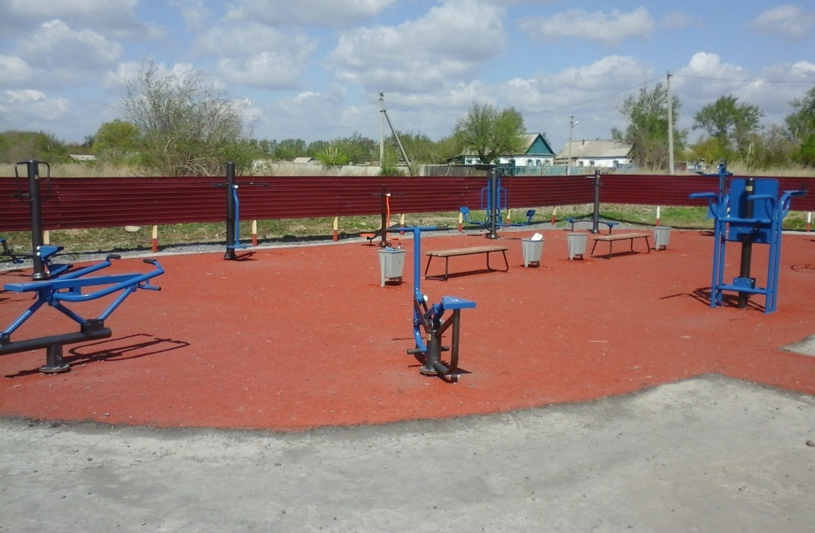
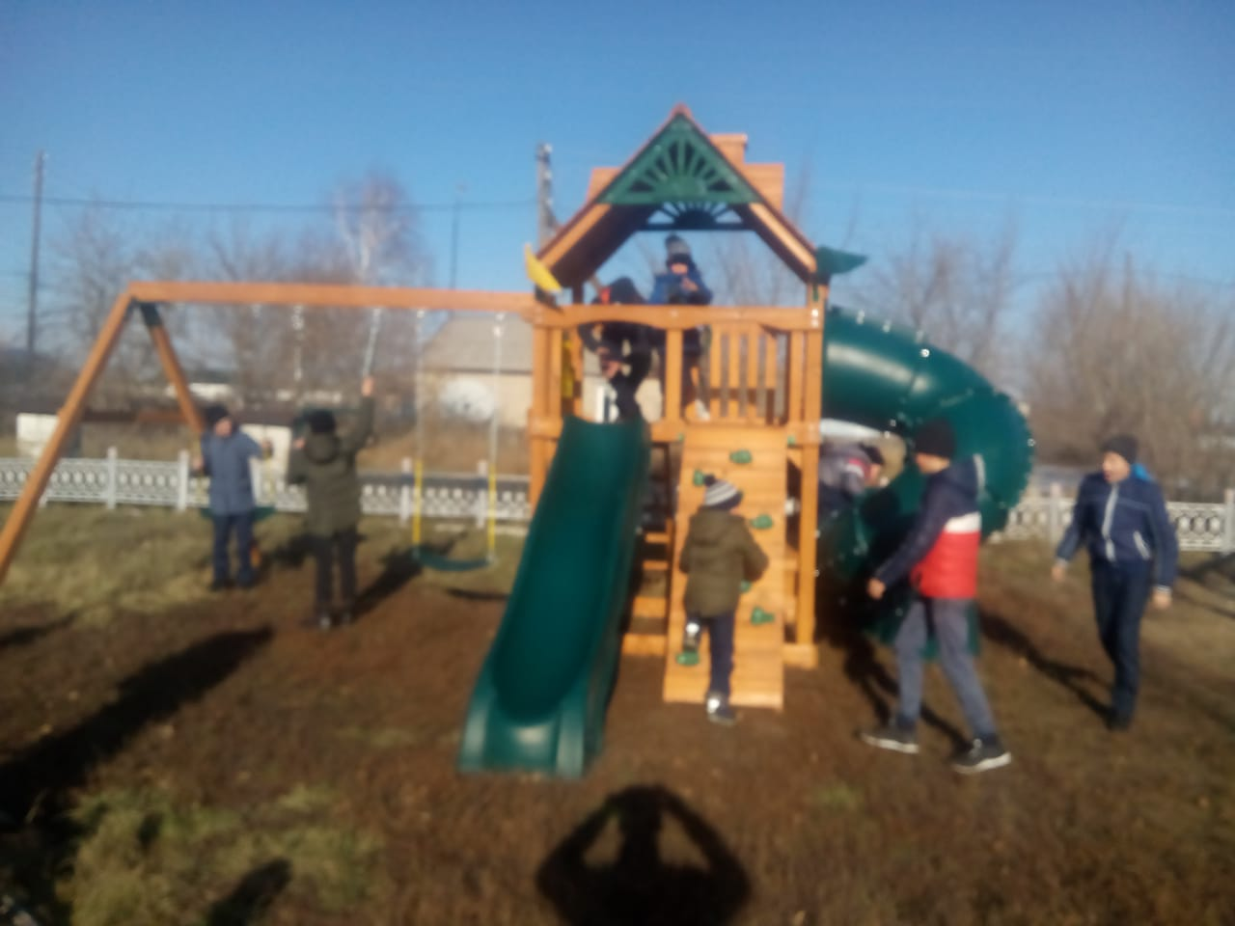
2025 жылда Успен ауданы
Новопокров ауылдық округінде
көріктендіру
Елді мекендегі көшелерді жарықтандыру– (шамдардың саны 190 дана)
10948 мың теңге 2026 год
9516 мың теңге 2027 год
9558 мың теңге 2028 год
Елді мекені абаттандыру мен көгалдандыру (оның ішінде: ауылдың шағын бақты мен орталық алаңын ұстаубалалардың аула алаңдарын абаттандыру–
1382 мың теңге 2026 год
615 мың теңге 2027-2028 год

Slide 9
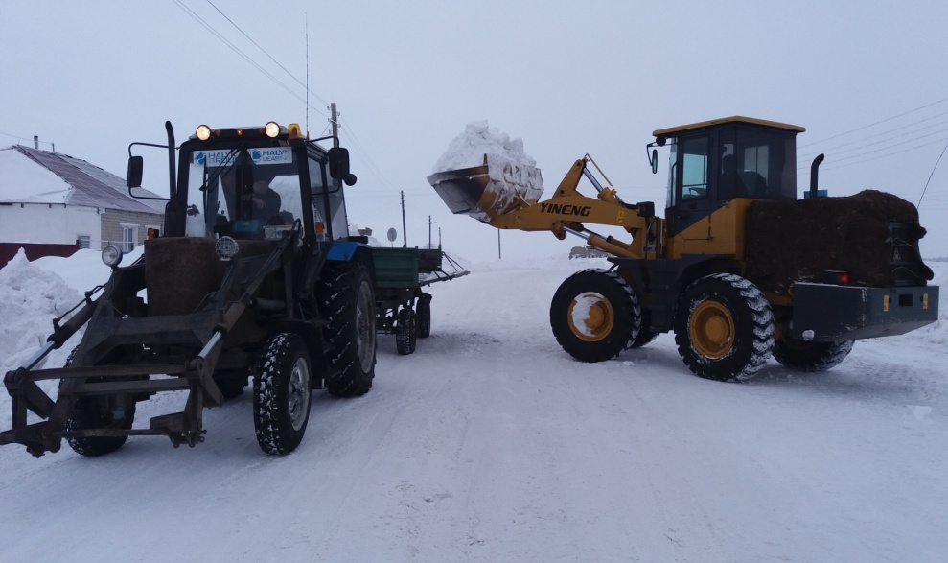
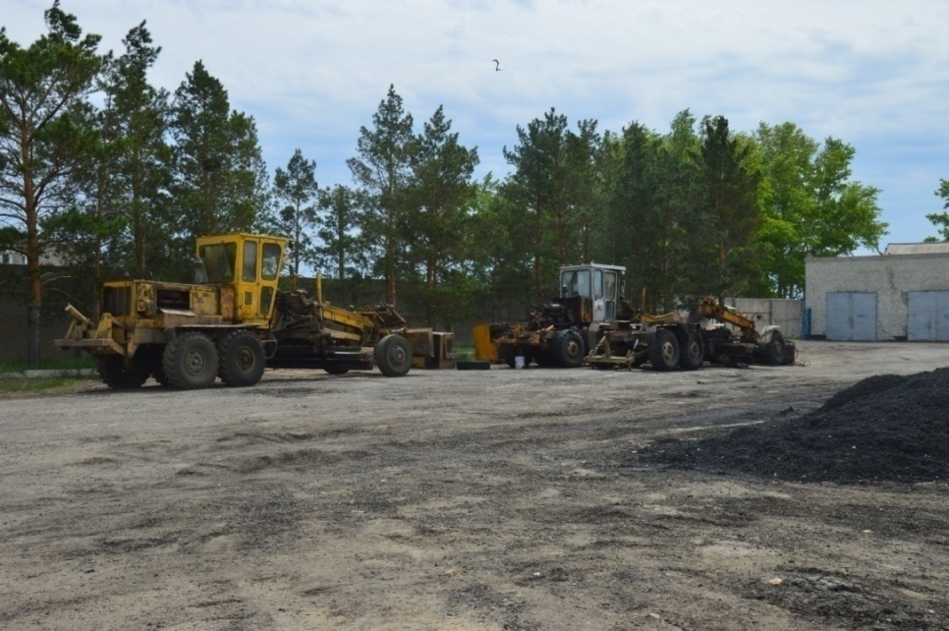
Кентішілік жолдарды күтіп ұстау жобасы
Успен ауданы Новопокровка ауылдық округі
Автомобиль жолдарының қызметін қамтамасыз ету: жазғы және қысқы жолдарды ұстау (грейдерлеу, шеттеріндегі шөптерді шабу, автокөлік жолдарын қардан тазалау, шлак немесе қиыршық таспен себу):
2026 жыл – 5800,0 мың теңге
2027 жыл – 7178,0 мың теңге
2028 жыл – 7178,0 мың теңге

